Slide 1


KLAUZULE SPOŁECZNE
W M.ST. WARSZAWIE – 18 MIESIĘCY STOSOWANIA
01.10.2015 r. – 31.03.2017 r.
Stosowanie klauzul społecznych w m.st. Warszawie w okresie 01.10.2015 r. – 31.03.2017 r.

Slide 2
Projekt „Ośrodek Wspierania Ekonomii Społecznej w subregionie warszawskim”
W 2015 roku m.st. Warszawa było partnerem
w projekcie „Ośrodek Wspierania Ekonomii Społecznej w subregionie warszawskim”, współfinansowanym ze środków Unii Europejskiej
w ramach Europejskiego Funduszu Społecznego (poddziałanie: 7.2.2 Wsparcie ekonomii społecznej).
Liderem projektu była Fundacja Rozwoju Społeczeństwa Obywatelskiego a pozostałymi partnerami: Fundacja Inicjatyw Społeczno-Ekonomicznych i Stowarzyszenie BORIS.
Stosowanie klauzul społecznych w m.st. Warszawie w okresie 01.10.2015 r. – 31.03.2017 r.

Slide 3
Główne zadanie m.st. Warszawy w projekcie:
Wypracowanie modelowej procedury kontraktowania przez samorząd z wykorzystaniem klauzul społecznych.
Prace zrealizowane w projekcie:
Opisanie procedury zlecania zamówień
z wykorzystaniem klauzul społecznych – zarządzenie dot. stosowania klauzul społecznych
Opracowanie poradnika dot. stosowania klauzul społecznych
Szkolenia z tematyki klauzul (330 pracowników urzędu
i jednostek podległych)
Indywidualne doradztwo – 91 komórek / jednostek
Szkolenie e-learningowe dla pracowników
Stosowanie klauzul społecznych w m.st. Warszawie w okresie 01.10.2015 r. – 31.03.2017 r.

Slide 4
Klauzule społeczne – bariery, obawy dotyczące stosowania
ograniczona wiedza na temat klauzul społecznych wśród osób zajmujących się udzielaniem zamówień publicznych
niewystarczająca świadomość korzyści wynikających
ze stosowania klauzul
mało rozpoznany rynek potencjalnych wykonawców (niewystarczająca promocja podmiotów ekonomii społecznej)
możliwość wzrostu kosztów zamówień publicznych
obawa przed unieważnianiem postępowań, przedłużaniem czasu trwania postępowań, nadzorowaniem wykonania zamówień z klauzulą
Stosowanie klauzul społecznych w m.st. Warszawie w okresie 01.10.2015 r. – 31.03.2017 r.

Slide 5
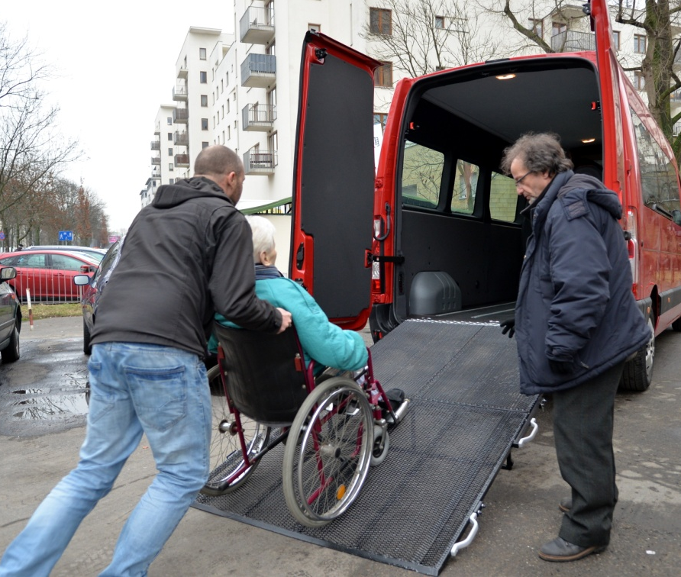
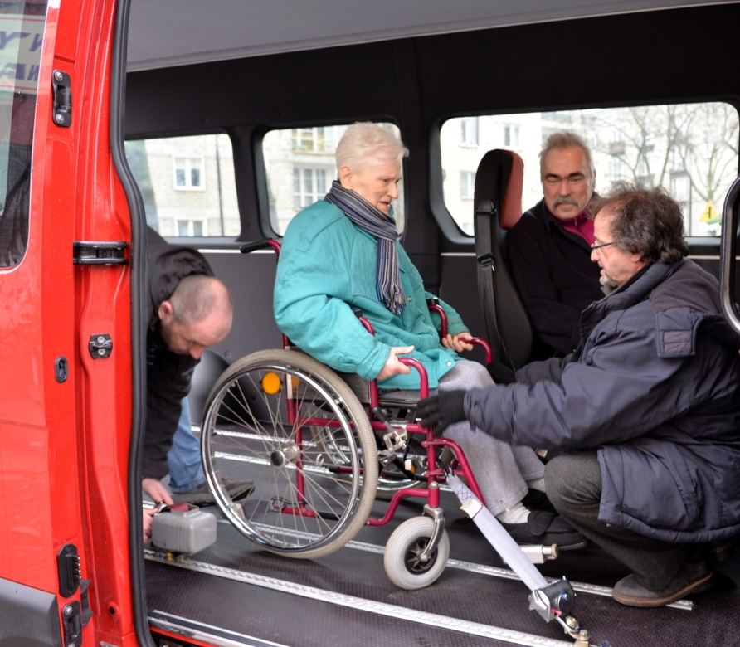
Klauzule społeczne przed Zarządzeniem
Stosowanie klauzul społecznych:
OPS Dzielnicy Wola - 2014 r. i 2015 r.
-postępowanie na usługi cateringowe: klauzula zatrudnieniowa (art. 29 ust. 4 pkt 1);
Biuro Pomocy i Projektów Społecznych
w 2015 r.
- przewóz osób niepełnosprawnych na terenie Warszawy i okolic - klauzula zatrudnieniowa i pracownicza (art. 29 ust. 4 pkt 1 oraz art. 29 ust. 4 pkt 4);
opracowanie projektu graficznego i wykonanie 130 sztuk kalendarzy książkowych - klauzula zastrzeżona (art. 22 ust. 2);
Urząd Dzielnicy Śródmieście - 2014 r.
- ochrona osób i mienia – klauzula pracownicza: zatrudnienie na umowę o pracę (art. 29 ust. 4 pkt 4).
Stosowanie klauzul społecznych w m.st. Warszawie w okresie 01.10.2015 r. – 31.03.2017 r.

Slide 6
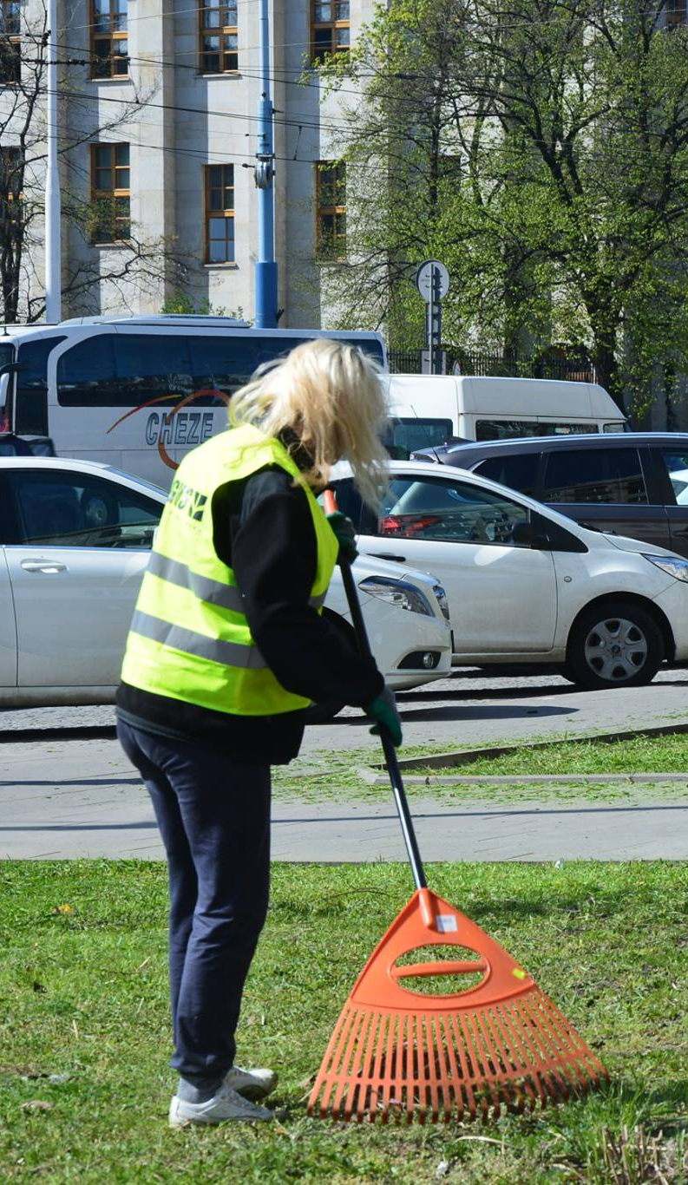
Zarządzenie 1243/2015
Prezydent m.st. Warszawy
Od 1 października 2015 r. stosowanie klauzul społecznych jest obowiązkowe
w zamówieniach powyżej 30 tys. euro
w kategoriach:
usługi gastronomiczne i cateringowe,
usługi opiekuńcze,
usługi związane z utrzymaniem czystości
i sprzątaniem wnętrz,
zimowe i letnie oczyszczanie ulic
i chodników,
utrzymywanie terenów zieleni,
roboty budowlane w rozumieniu
art. 2 ust. 8 ustawy Pzp.
Stosowanie klauzul społecznych w m.st. Warszawie w okresie 01.10.2015 r. – 31.03.2017 r.

Slide 7
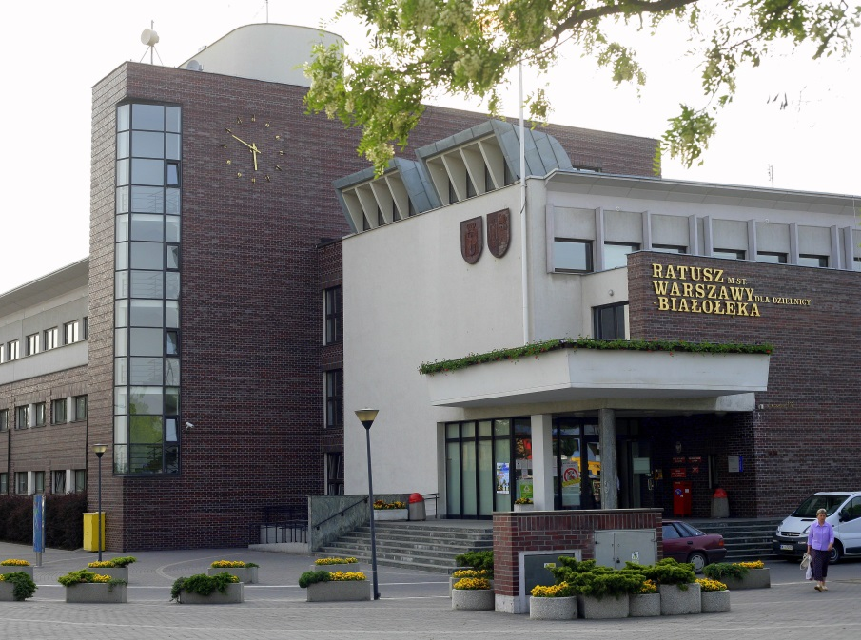
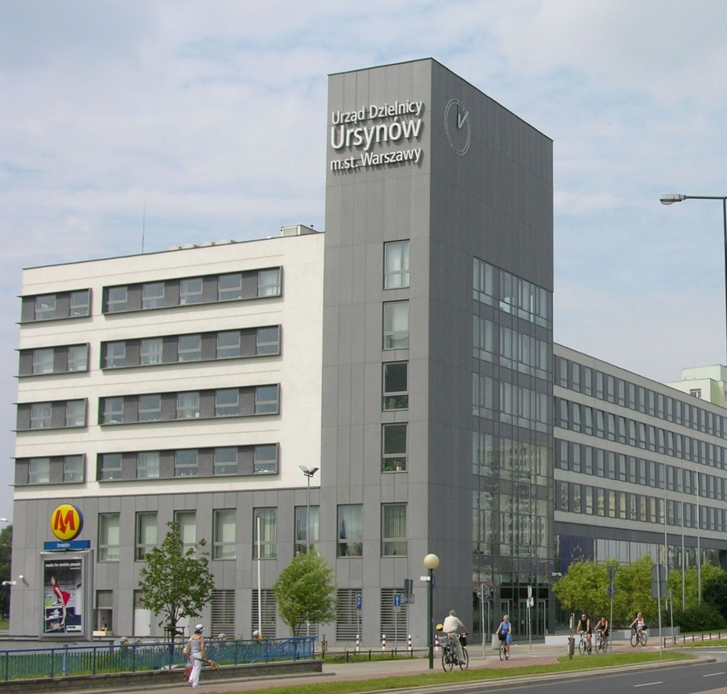
Jednostki/komórki objęte Zarządzeniem
Biura Urzędu m.st. Warszawy
Dzielnice m.st. Warszawy
Ośrodki Pomocy Społecznej
Centrum Pomocy Społecznej Dzielnicy
Śródmieście im. prof. Andrzeja Tymowskiego
Domy Pomocy Społecznej
Zespół Żłobków m.st. Warszawy
Centrum Alzheimera
Centrum Wspierania Rodzin „Rodzinna Warszawa”
Warszawskie Centrum Pomocy Rodzinie
Zarząd Cmentarzy Komunalnych
Zarząd Oczyszczania Miasta
Zarząd Terenów Publicznych
Stosowanie klauzul społecznych w m.st. Warszawie w okresie 01.10.2015 r. – 31.03.2017 r.

Slide 8
Stosowanie klauzul społecznych
w Warszawie
ZALECAMY STOSOWANIE KLAUZUL SPOŁECZNYCH W POSTĘPOWANIACH O UDZIELENIE ZAMÓWIENIA PUBLICZNEGO:
o wartości powyżej 30 tys. euro w innych kategoriach niż obowiązkowe
w zamówieniach, których wartość nie przekracza 30 tys. euro
Stosowanie klauzul społecznych w m.st. Warszawie w okresie 01.10.2015 r. – 31.03.2017 r.

Slide 9
Klauzule społeczne w umowach m.st. Warszawy
* Część jednostek/komórek przeprowadziła postępowania z zastosowaniem dwóch klauzul społecznych jednocześnie.
Stosowanie klauzul społecznych w m.st. Warszawie w okresie 01.10.2015 r. – 31.03.2017 r.

Slide 10

Stosowanie klauzul
społecznych
od 01.10.2015 r. do 31.03.2017 r.:
W wyniku postępowań z zastosowaniem klauzul społecznych podpisano 1 175 umów o wartości 1 169 884 750 zł (w tym umowa zawarta przez ZTM w Warszawie do 2023 r. o wartości 572 000 000 zł).
Najczęściej stosowana klauzula: zatrudnienie na umowę o pracę (art. 29 ust. 3a, wcześniej art. 29 ust. 4 pkt 4).
Do realizacji umów zostało zaangażowanych 4 710 osób na podstawie umowy o pracę.
Stosowanie klauzul społecznych w m.st. Warszawie w okresie 01.10.2015 r. – 31.03.2017 r.

Slide 11
STOSOWANIE KLAUZULI
- zatrudnienie na umowę
o pracę
Stosowanie klauzul społecznych w m.st. Warszawie w okresie 01.10.2015 r. – 31.03.2017 r.

Slide 12
STOSOWANIE KLAUZUL SPOŁECZNYCH
1.10.2015-31.03.2017
Stosowanie klauzul społecznych w m.st. Warszawie w okresie 01.10.2015 r. – 31.03.2017 r.

Slide 13

Jednostki nieobjęte Zarządzeniem
Umowy z klauzulą zatrudnienie na umowę o pracę:
Zakład Gospodarowania Nieruchomościami Dzielnicy Praga-Północ – 356 umów i 2 umowy
z klauzulą zatrudnieniową (osoby bezrobotne)
Zakład Gospodarowania Nieruchomościami Dzielnicy Wola – 52 umowy
Zakład Gospodarowania Nieruchomościami Dzielnicy Śródmieście – 22 umowy
Zakład Gospodarowania Nieruchomościami Dzielnicy Praga Południe – 13 umów
Zakład Gospodarowania Nieruchomościami Dzielnicy Targówek– 12 umów
Stołeczny Zarząd Rozbudowy Miasta – 7 umów
Zarząd Transportu Miejskiego – 6 umów
Zakład Gospodarowania Nieruchomościami Dzielnicy Żoliborz – 6 umów
Stosowanie klauzul społecznych w m.st. Warszawie w okresie 01.10.2015 r. – 31.03.2017 r.

Slide 14
Jednostki nieobjęte Zarządzeniem
Zarząd Dróg Miejskich – 4 umowy
Zakład Gospodarowania Nieruchomościami Dzielnicy Włochy – 3 umowy
Urząd Pracy m.st. Warszawy – 2 umowy
Ośrodek Sportu i Rekreacji m.st. Warszawy
w Dzielnicy Targówek– 2 umowy z podwójnymi klauzulami (zatrudnienie na umowę o pracę
1 osoby bezrobotnej)
Zakład Gospodarowania Nieruchomościami Dzielnicy Wawer– 1 umowa z podwójną klauzulą (zatrudnienie na umowę o pracę 20 osób niepełnosprawnych)
Zakład Gospodarowania Nieruchomościami Dzielnicy Mokotów– 1 umowa
Zarząd Mienia Skarbu Państwa – 1 umowa
Zarząd Zieleni m.st. Warszawy - 1 umowa
Zarząd Praskich Terenów Publicznych w Dzielnicy Praga Północ – 1 umowa
Stosowanie klauzul społecznych w m.st. Warszawie w okresie 01.10.2015 r. – 31.03.2017 r.

Slide 15
Zastosowanie dwóch klauzul w jednym postępowaniu
Komórki/jednostki m.st. Warszawy podpisały 48 umów
z jednoczesnym zastosowaniem dwóch klauzul społecznych. Łączeniu podlegały głównie klauzule tzw. zatrudnieniowa
i pracownicza (z art. 29 ust. 4 oraz z art. 29 ust. 3a).
Biuro Organizacji Urzędu m.st. Warszawy
Urzędy Dzielnic m.st. Warszawy: Białołęka, Bielany, Ochota, Praga Południe, Wola
Centrum Administracyjne nr 1
Centrum Alzheimera
Centrum Wspierania Rodzin „Rodzinna Warszawa”
Ośrodek Pomocy Społecznej Dzielnicy Wola
Ośrodek Sportu i Rekreacji m.st. Warszawy w Dzielnicy Targówek
Stosowanie klauzul społecznych w m.st. Warszawie w okresie 01.10.2015 r. – 31.03.2017 r.

Slide 16
W dwóch umowach połączono klauzulę zastrzeżoną
(art. 22 ust. 2/2a) z klauzulą pracowniczą (art. 29 ust. 3a):
Centrum Komunikacji Społecznej
Zakład Gospodarowania Nieruchomościami
w Dzielnicy Wawer m.st. Warszawy
Zastosowanie dwóch klauzul w jednym postępowaniu
Stosowanie klauzul społecznych w m.st. Warszawie w okresie 01.10.2015 r. – 31.03.2017 r.

Slide 17

Stosowanie klauzul społecznych
w Warszawie
NAJCZĘŚCIEJ KLAUZULE SPOŁECZNE BYŁY STOSOWANE W POSTĘPOWANIACH DOTYCZĄCYCH:
usług remontowych i konserwacyjnych;
usług opiekuńczych oraz cateringowych
dla podopiecznych OPS i CPS;
usług ochrony obiektów i mienia;
usług utrzymania czystości.
Stosowanie klauzul społecznych w m.st. Warszawie w okresie 01.10.2015 r. – 31.03.2017 r.

Slide 18
Stosowanie klauzul społecznych w Warszawie
Wszystkie komórki / jednostki m.st. Warszawy zobligowane są do wprowadzania do Centralnego Rejestru Umów informacji nt. postępowań o udzielenie zamówienia publicznego z zastosowaniem klauzul społecznych zakończonych podpisaniem umowy.
Stosowanie klauzul społecznych w m.st. Warszawie w okresie 01.10.2015 r. – 31.03.2017 r.

Slide 19
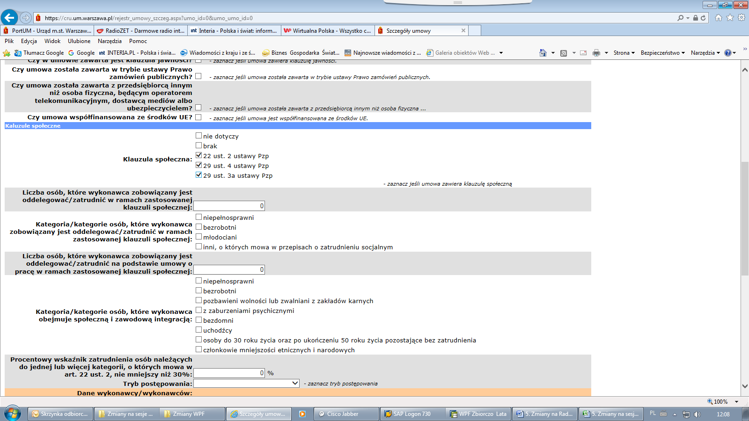
Miejsce na nowy wygląd CRU

Slide 20
Odstąpienia od stosowania klauzul społecznych
Jeśli kierownik komórki/jednostki zobligowanej do stosowania Zarządzenia uzna,
że zastosowanie klauzuli nie jest możliwe, zobowiązany jest przed wszczęciem postępowania przesłać uzasadnienie odstąpienia od zastosowania klauzul społecznych do Biura Pomocy i Projektów Społecznych na adres e-mailowy:
klauzulespoleczne@um.warszawa.pl
Stosowanie klauzul społecznych w m.st. Warszawie w okresie 01.10.2015 r. – 31.03.2017 r.

Slide 21
Odstąpienia od stosowania klauzul społecznych
Najczęstszymi powodami odstąpień od stosowania klauzul społecznych są:
krótki termin realizacji zamówienia;
specyfika zamówienia wymagająca specjalistycznej wiedzy bądź umiejętności.
W okresie 1.10.2015 r. – 31.03.2017 r. do BPiPS wpłynęło 118 odstąpień od stosowania klauzul społecznych.
Stosowanie klauzul społecznych w m.st. Warszawie w okresie 01.10.2015 r. – 31.03.2017 r.

Slide 22
Stosowanie klauzul społecznych
w Warszawie
Dyrektorzy biur Urzędu m.st. Warszawy, burmistrzowie dzielnic m.st. Warszawy oraz dyrektorzy jednostek organizacyjnych m.st. Warszawy, o których mowa w § 2 pkt 3-12 Zarządzenia, zobowiązani są do przesyłania raz na kwartał do Biura Pomocy i Projektów Społecznych zestawienia dotyczącego postępowań o udzielenie zamówienia publicznego zawierających klauzulę społeczną, w ramach których nie udzielono zamówienia.
Stosowanie klauzul społecznych w m.st. Warszawie w okresie 01.10.2015 r. – 31.03.2017 r.

Slide 23
Stosowanie klauzul społecznych
w Warszawie
NAJCZĘŚCIEJ POSTEPOWANIA ZAWIERAJĄCE KLAUZULE SPOŁECZNE BYŁY UNIEWAŻNIANE Z POWODU:
zbyt wysokiej ceny,
braku złożonych ofert,
braku ofert niepodlegających odrzuceniu.
W okresie 1.10.2015 r. - 31.03.2017 r. w komórkach/jednostkach m.st. Warszawy objętych Zarządzeniem 128 postępowań zawierających klauzule społeczne nie zakończyło się podpisaniem umowy.
Stosowanie klauzul społecznych w m.st. Warszawie w okresie 01.10.2015 r. – 31.03.2017 r.

Slide 24
Klauzule społeczne – korzyści związane ze stosowaniem
stabilizacja sytuacji zawodowej pracowników zatrudnianych na podstawie umowy o pracę zamiast
na podstawie umów cywilnoprawnych (art. 29 ust. 3a)
stymulowanie zatrudnienia osób wykluczonych społecznie i zagrożonych wykluczeniem społecznym (podtrzymywanie zatrudnienia i tworzenie nowych miejsc pracy), co bezpośrednio przekłada się na integrację społeczną i zawodową tych osób
wsparcie podmiotów, zatrudniających osoby z grup „wykluczonych społecznie” oraz pracodawców stosujących dobre praktyki pracownicze (zatrudnienie
na podstawie umowy o pracę)
Stosowanie klauzul społecznych w m.st. Warszawie w okresie 01.10.2015 r. – 31.03.2017 r.

Slide 25
Klauzule społeczne – korzyści związane ze stosowaniem
wspieranie podmiotów ekonomii społecznej, ułatwianie im dostępu do zamówień publicznych poprzez zyskanie przewagi konkurencyjnej
zwiększenie efektywności wydatkowania środków publicznych (mniejsze wydatki na wsparcie/aktywizację osób wykluczonych społecznie), generowanie tzw. społecznej wartości dodanej
promowanie wśród pracodawców idei wyrównywania szans i integracji społeczno-zawodowej osób zagrożonych wykluczeniem społecznym
budowa wizerunku zamawiającego jako społecznie odpowiedzialnego, otwartego na obywateli, znajdujących się w trudnej sytuacji życiowej
Stosowanie klauzul społecznych w m.st. Warszawie w okresie 01.10.2015 r. – 31.03.2017 r.

Slide 26
DZIĘKUJĘ
Tomasz Pactwa - Dyrektor Biura Pomocy i Projektów Społecznych Urzędu m.st. Warszawy

